Slide 1
Обновленные ФГОС НОО И ФГОС ООО

Slide 2
Задачи обновленных ФГОС
создать единое образовательное пространства по всей России, которое должно обеспечить комфортные условия обучения для детей при переезде в другой город или, к примеру, при переходе на семейное обучение,
обеспечить преемственность образовательных программ

Slide 3
Поколения ФГОС
Были приняты в 2004 году. Основной целью был не личностный, а предметный результат. Во главу ставился набор информации, обязательной для изучения. Подробно описывалось содержание образование: темы, дидактические единицы.
Разрабатывались с 2009 по 2012 год и действуют до 2022 года. Акцент сделан на развитие УУД, то есть способности обучающихся самостоятельно добывать информацию. Много внимания уделено проектной и внеурочной деятельности.
Главная задача ФГОС третьего поколения - конкретизация требований к обучающимся.
В новых ФГОС 2022 года определяют чёткие требования к предметным результатам по каждой учебной дисциплине

Slide 4
Отличительные особенности
- Три компонента: федеральный, региональный, школьный;
- Акцент на предметное содержание
- Только федеральный компонент;
- Предметное содержание больше не в центре;
- Усиление воспитательной функции образования;
- Ориентация на результат.
- Акцент на личность ребенка;
- Развитие универсальных учебных действий;
- Отсутствие четких требований.
- Конкретизация требований;
- Улучшение всей системы образвания.
2004
2009
2009-2021
2022

Slide 5
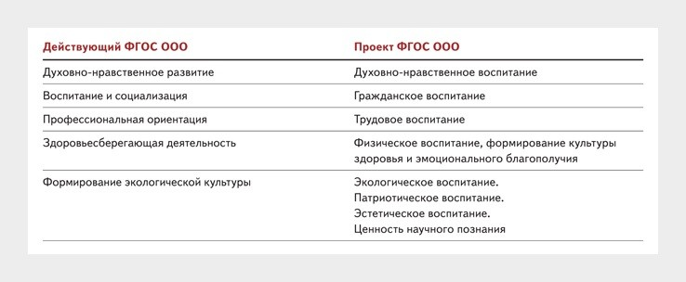
Содержание воспитательной деятельности

Slide 6
Функциональная грамотность
Новый проект ФГОС ООО заявляет функциональную грамотность в составе государственных гарантий качества основного общего образования (п. 3 проекта). Школа должна обеспечить при реализации ООП формирование функциональной грамотности, в том числе школьники должны овладеть компетенциями, которые помогут им в дальнейшем получить образование и ориентироваться в мире профессий.

Slide 7
Для развития функциональной грамотности учащихся
работать на уроке с информацией, представленной в разной форме (рисунок, текст, таблица, диаграмма);
работать с реальными данными, сведениями, информацией, величинами и единицами измерений;
поощрять проявление учащимися самостоятельности, использование учебного и жизненного опыта;
побуждать учащихся к высказываниям, к формулированию вопросов;
активно разрабатывать (использовать) «PISA-подобные» задания, чаще включать их в каждый предмет (урок)

Slide 8
Институт стратегии развития образования РАО
https://instrao.ru/
Единое содержание общего образования
https://edsoo.ru/Funkcionalnaya_gramotnost.htm
Проект «Мониторинг формирования функциональной грамотности»
http://skiv.instrao.ru читательская грамотность математическая грамотность естественнонаучная грамотность
финансовая грамотность глобальные компетенции креативное мышление

